Slide 1

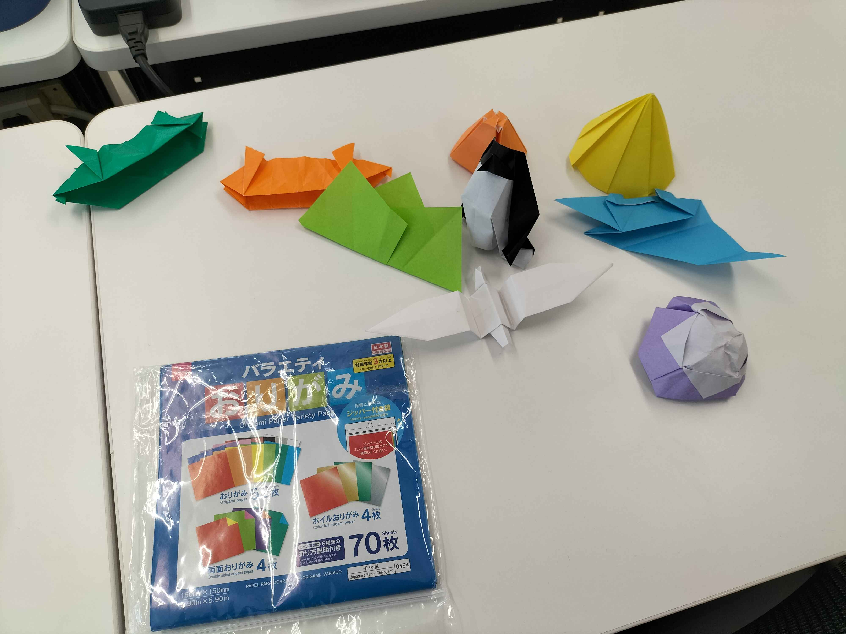
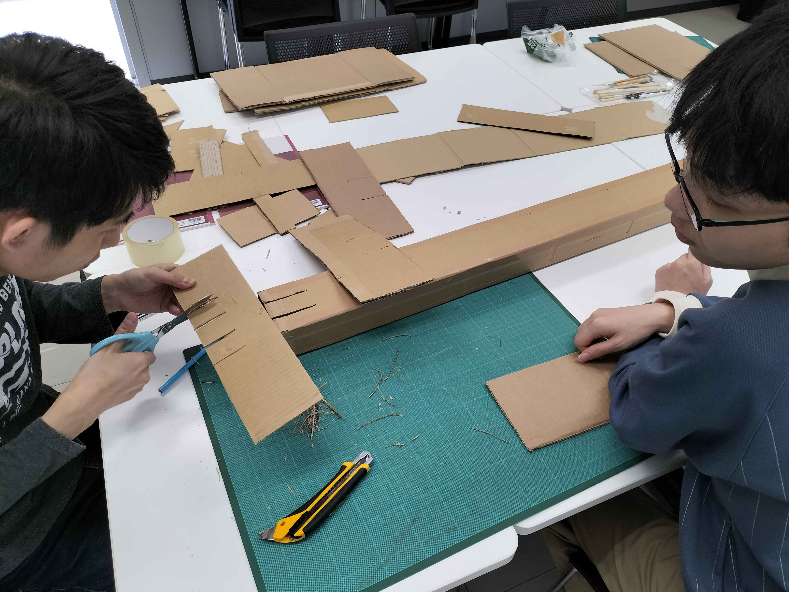
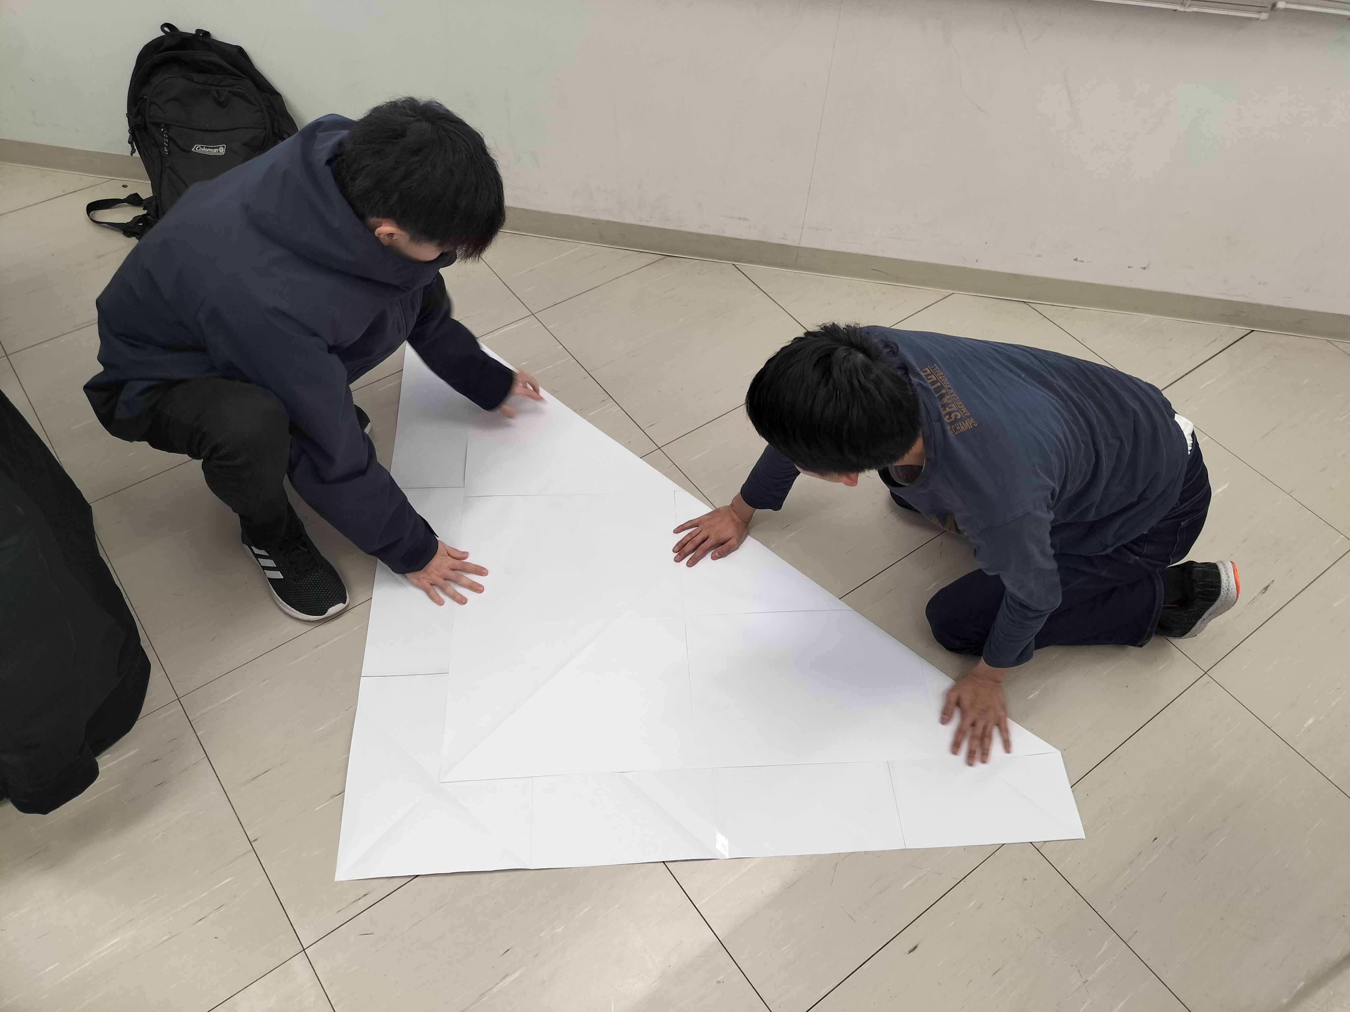
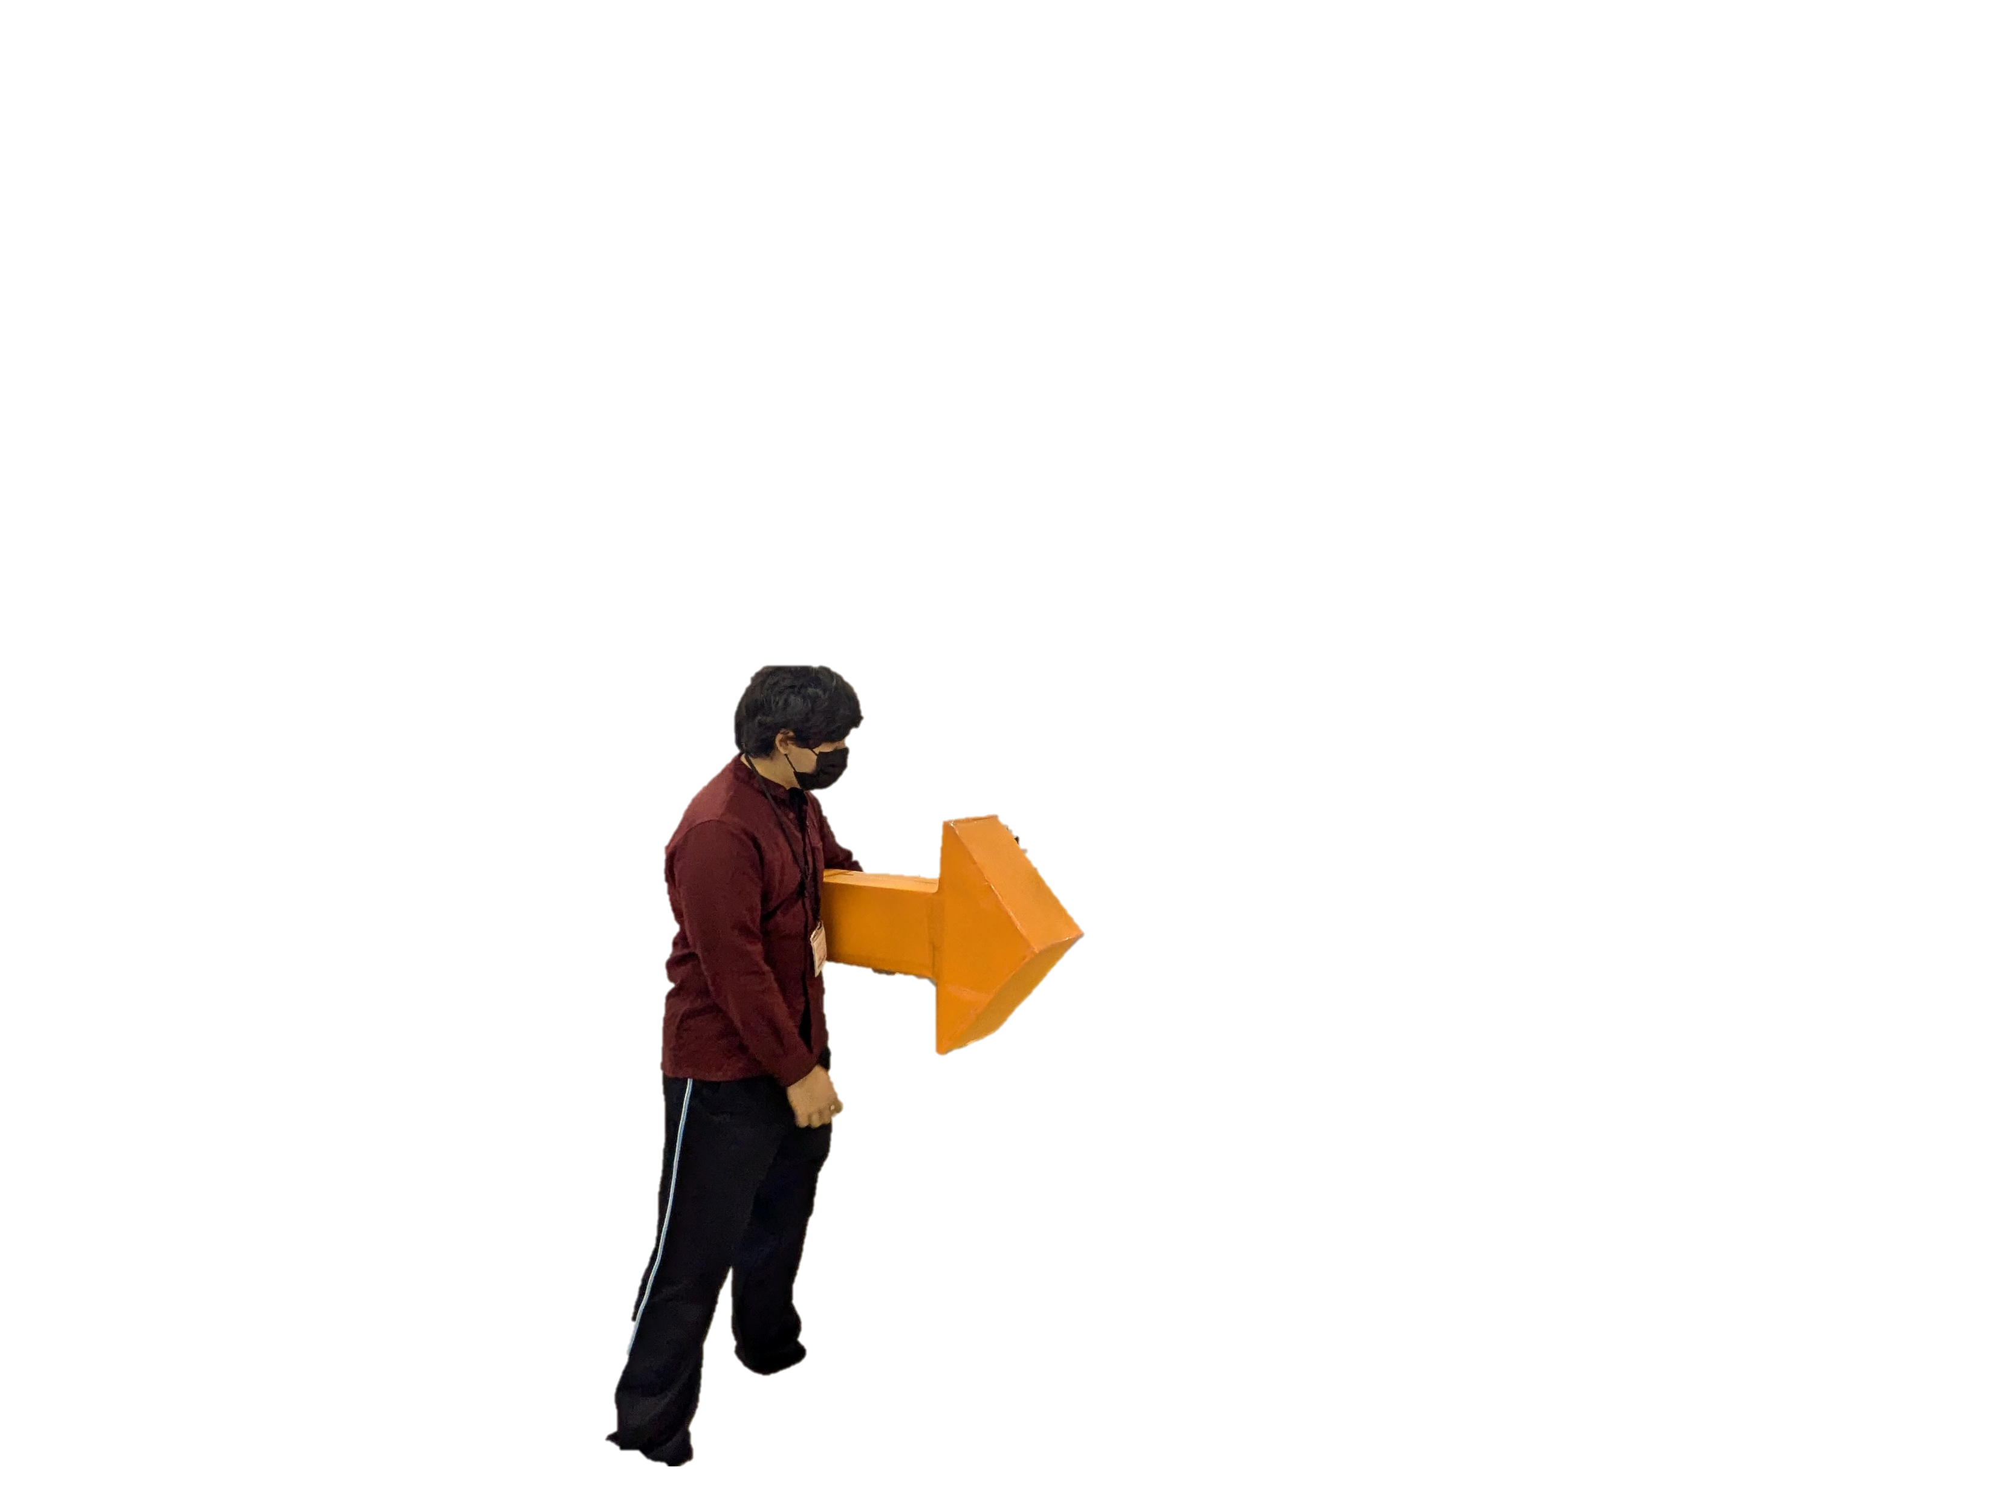
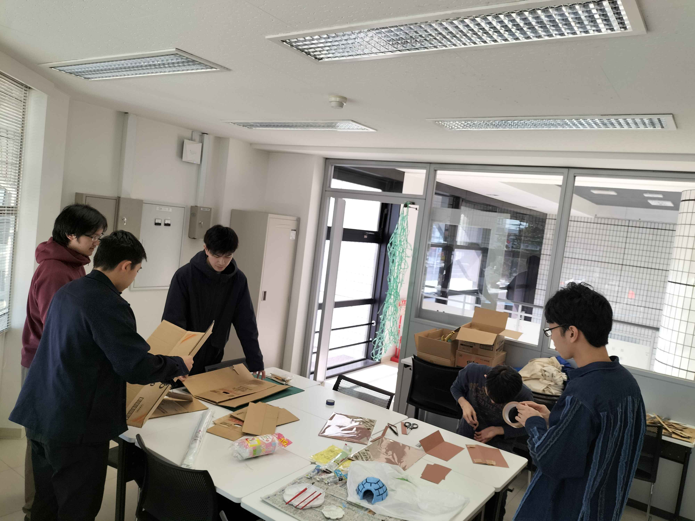
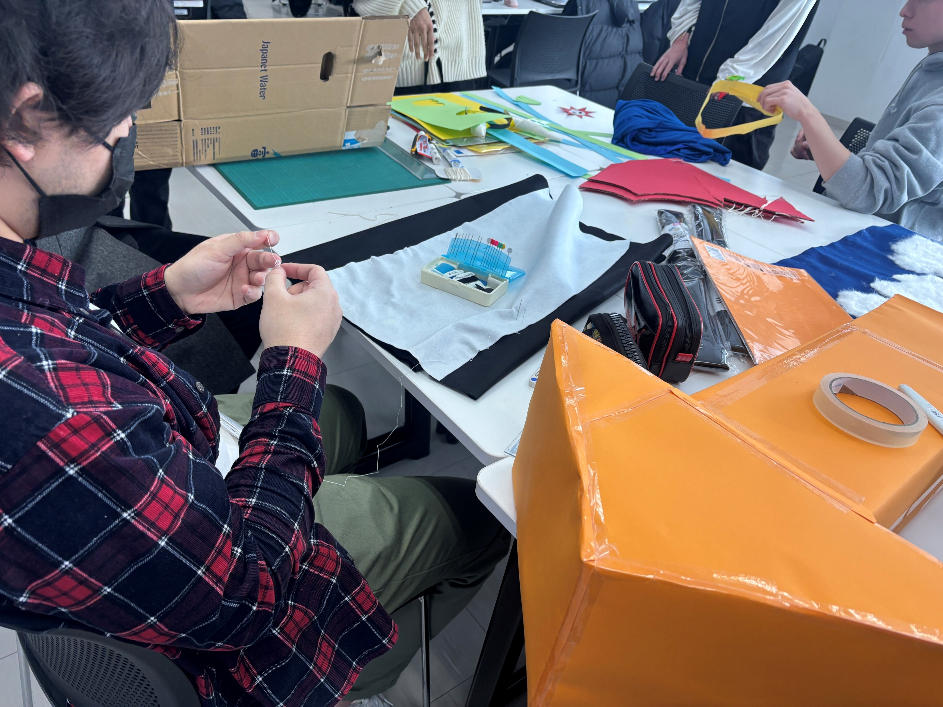


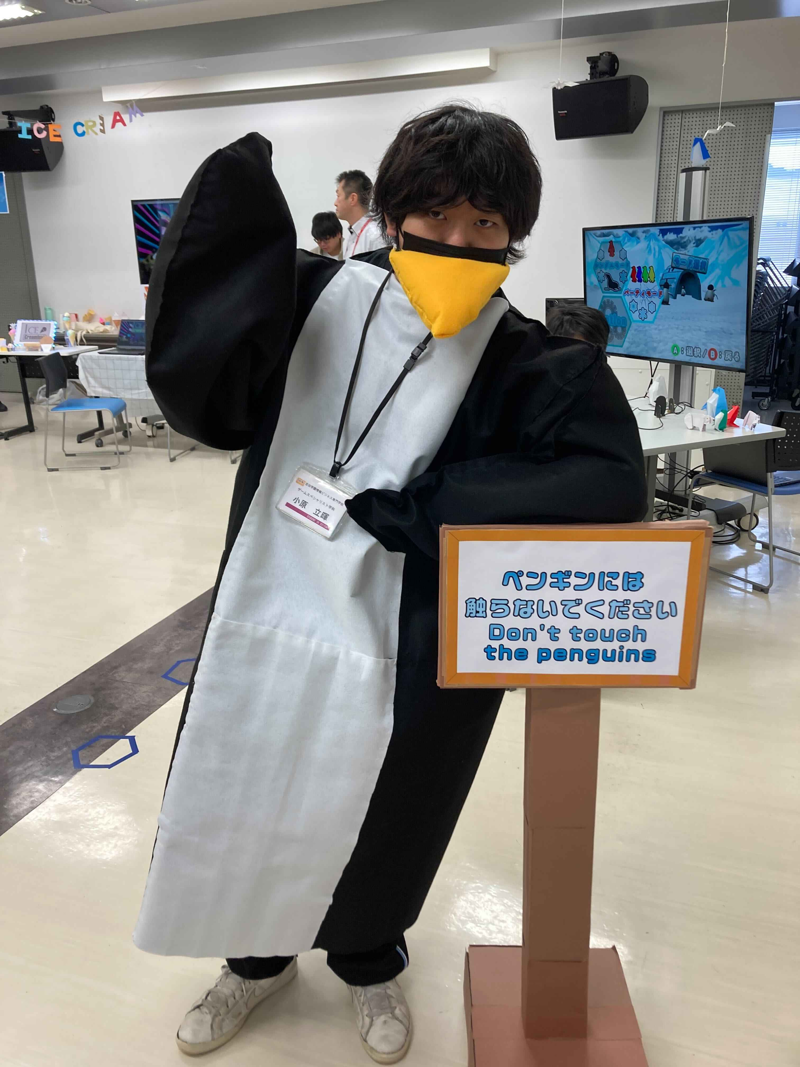
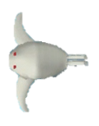
ブース制作秘話
ゲーム本体の進捗が早く
装飾にも力を入れることができた。
装飾が大きくなることもあり
耐久性向上も意識
矢印……
看板……
クソデカペンギン……
耐久性向上には
段ボール！！
特に看板は、柱の時点で倒れにくく
土台にもおもりの追加で
耐久性抜群に！！
リーダーに建築学科といわれるレベル

